Slide 1
“ Село Ижевка-
родной край “

Slide 2
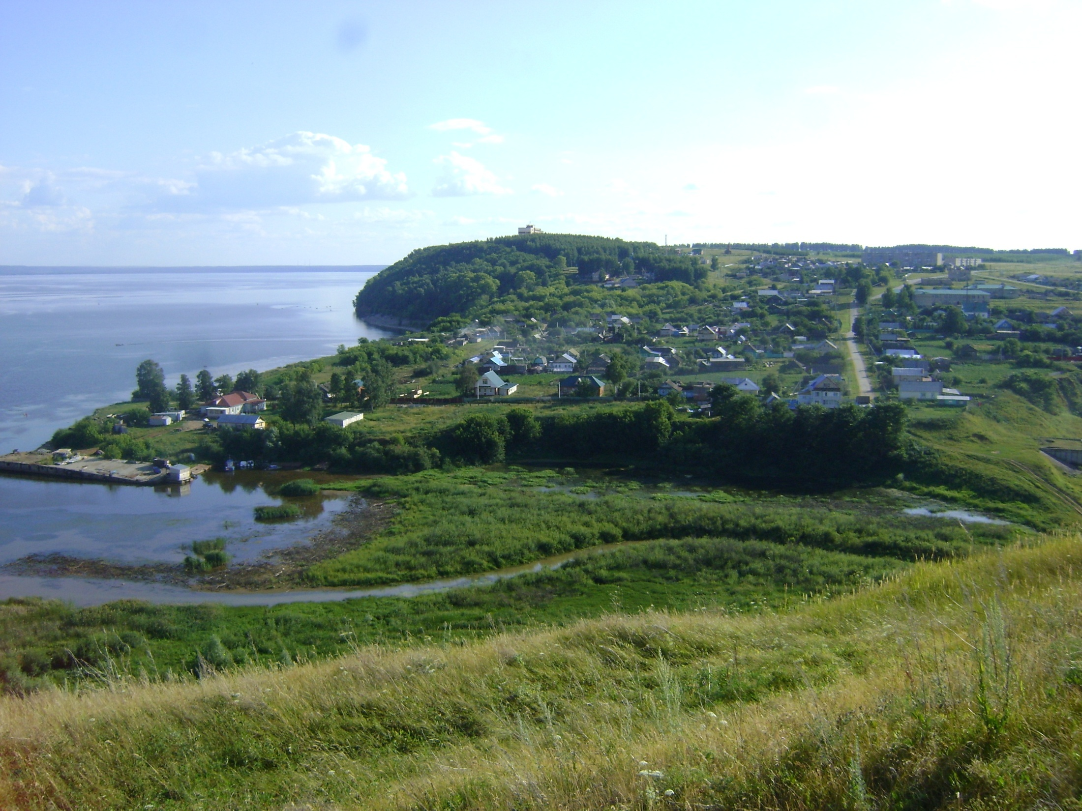
Обзор села со стороны реки Камы

Slide 3
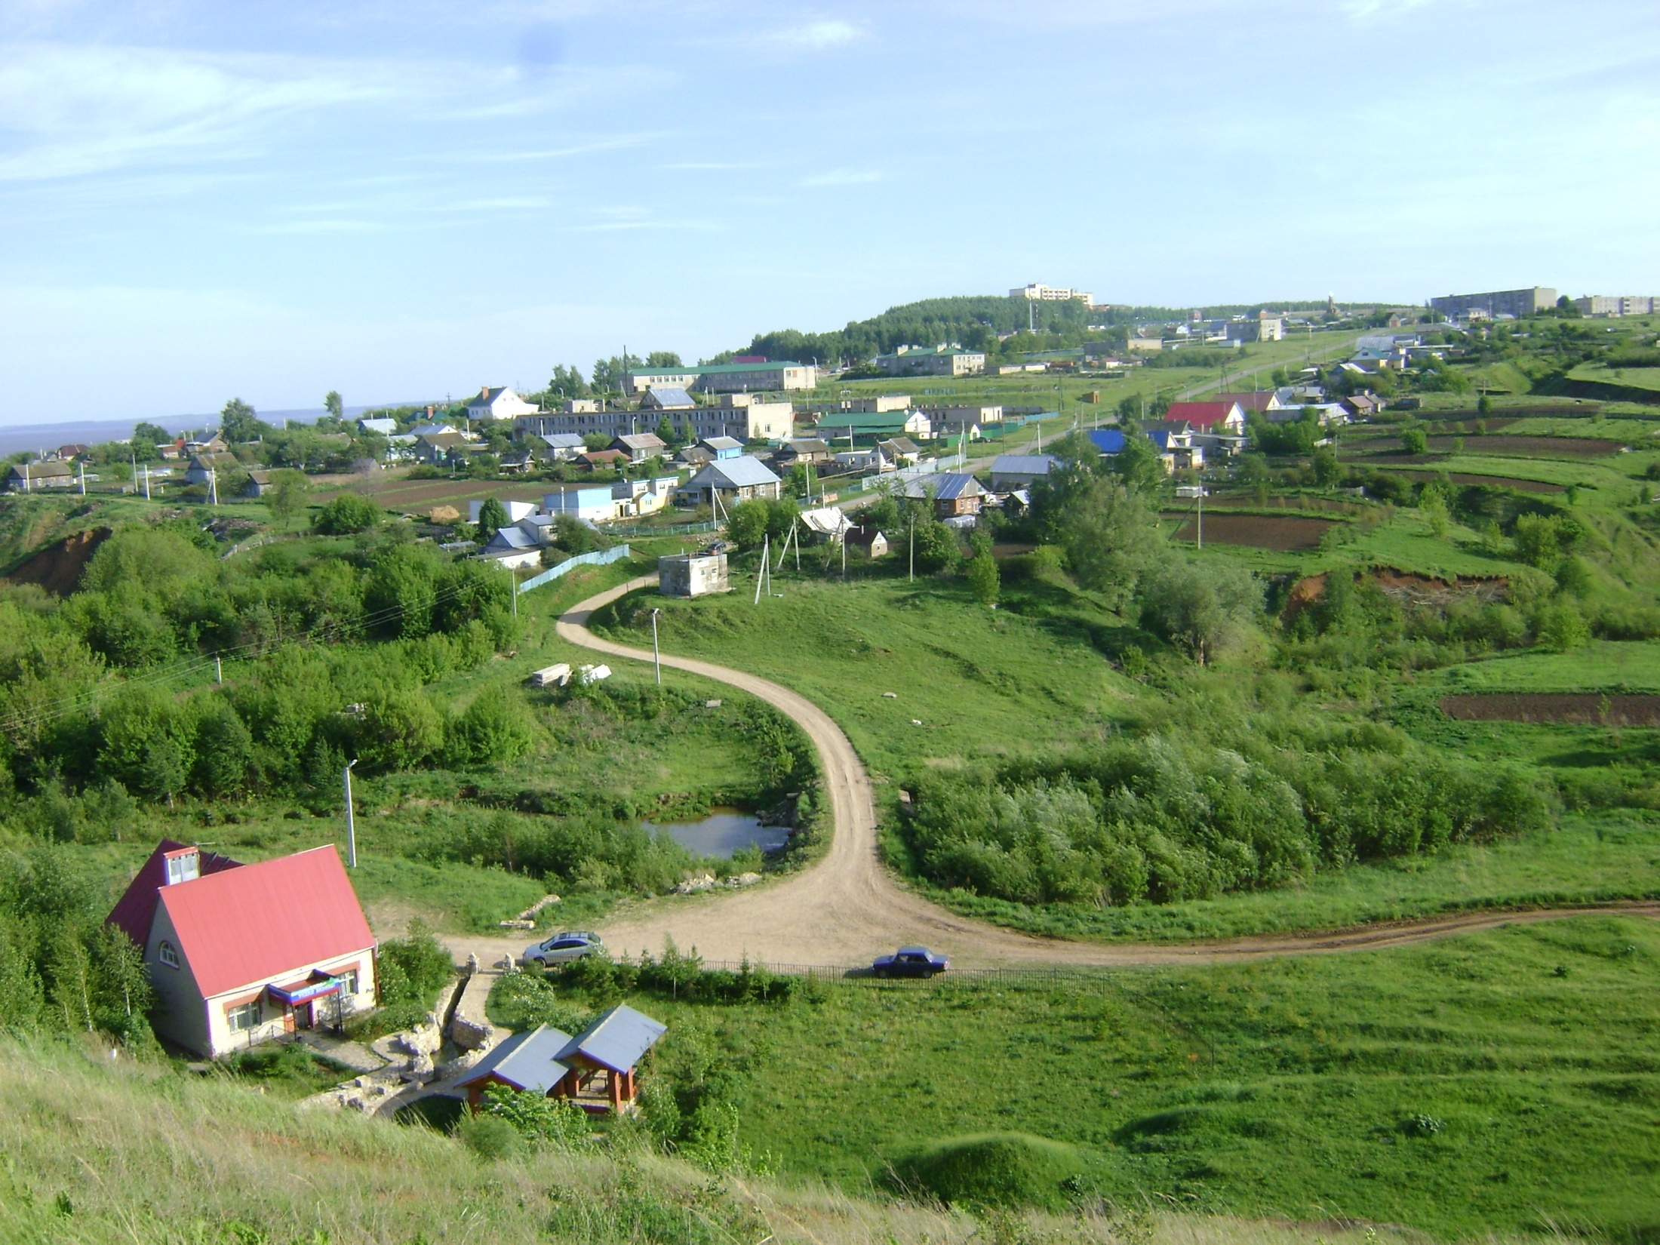
Обзор села Ижевка

Slide 4
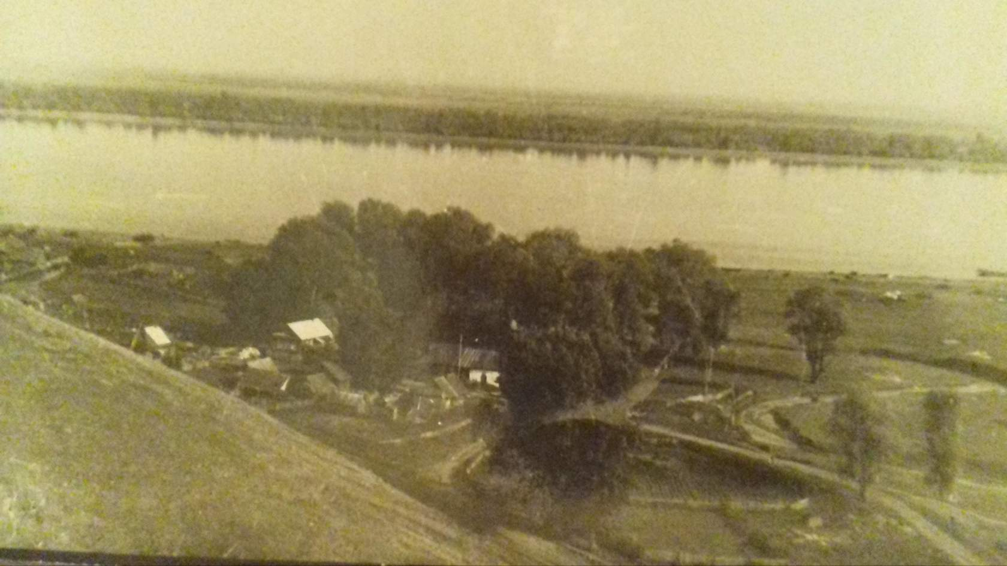
Обоснование села. 1758 год.

Slide 5
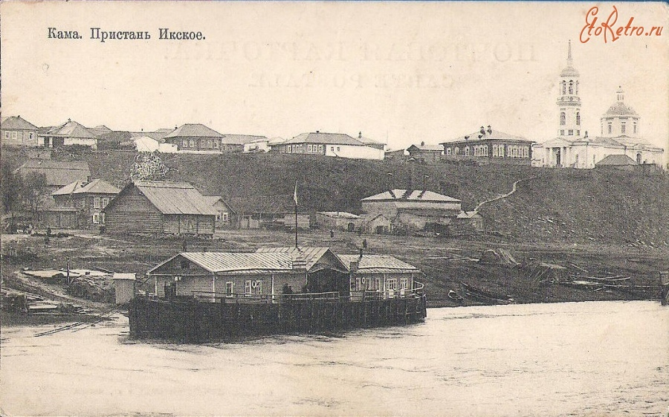
Кама. Пристань. Икское.

Slide 6
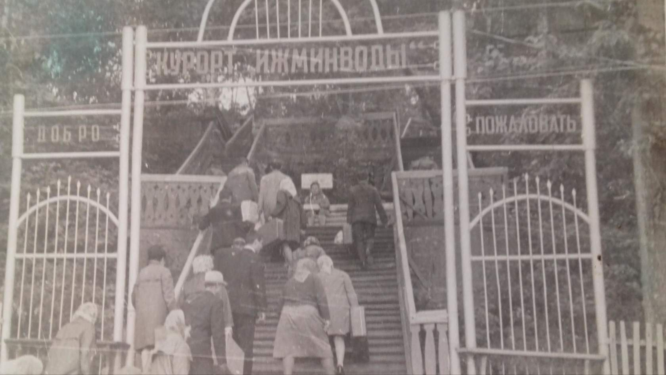
Курорт «Ижминводы»

Slide 7
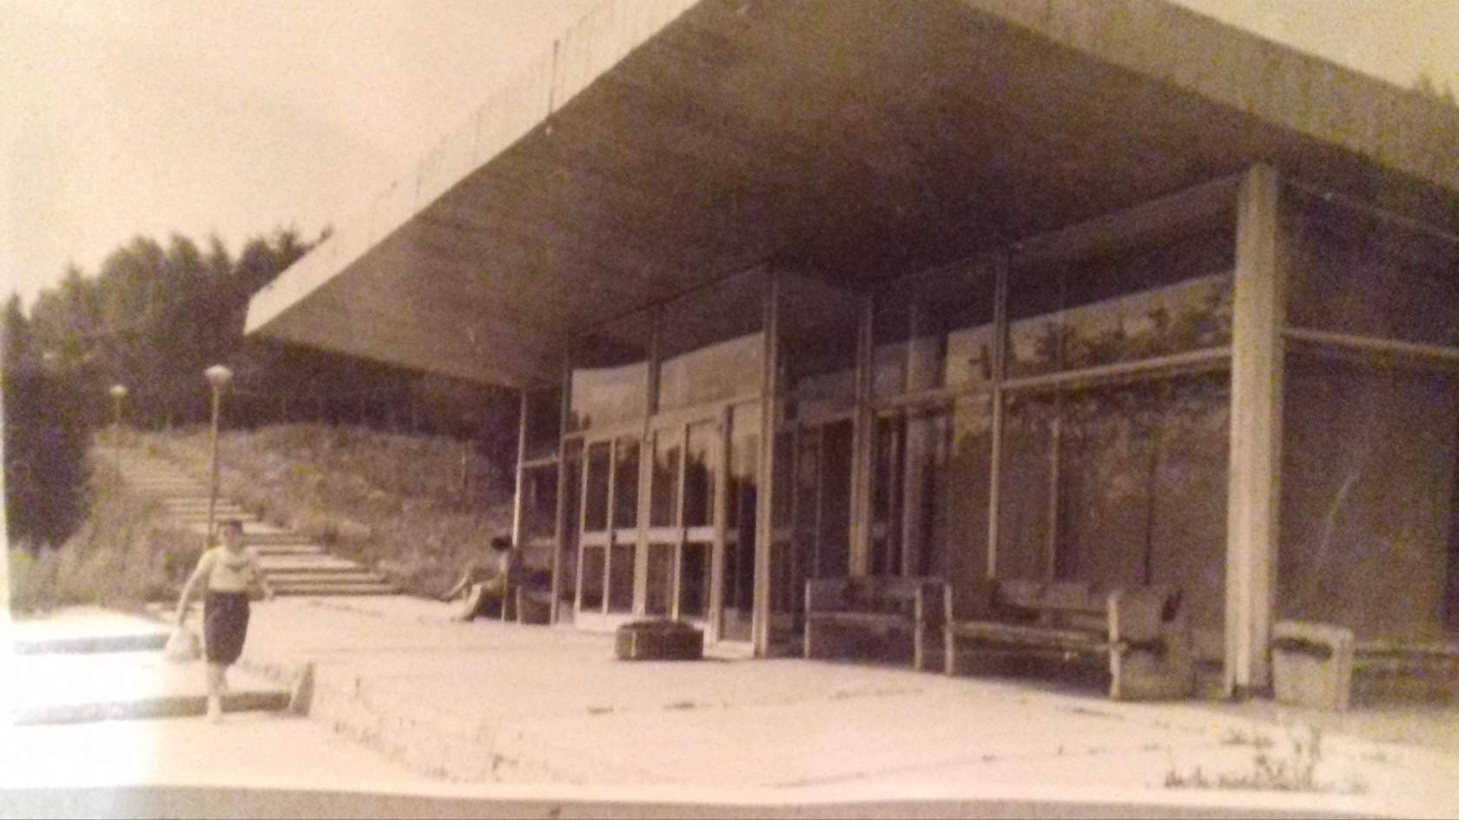
Питьевой бювет минеральной воды

Slide 8
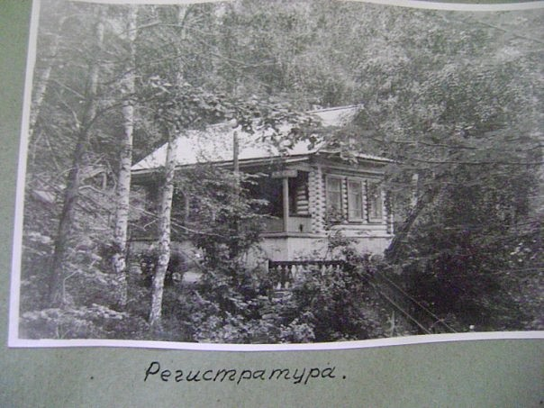

Slide 9
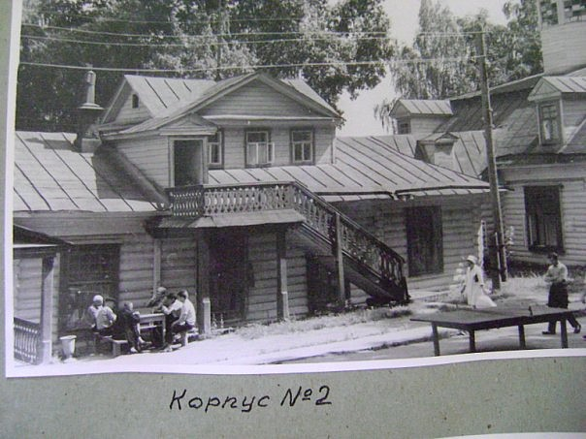

Slide 10
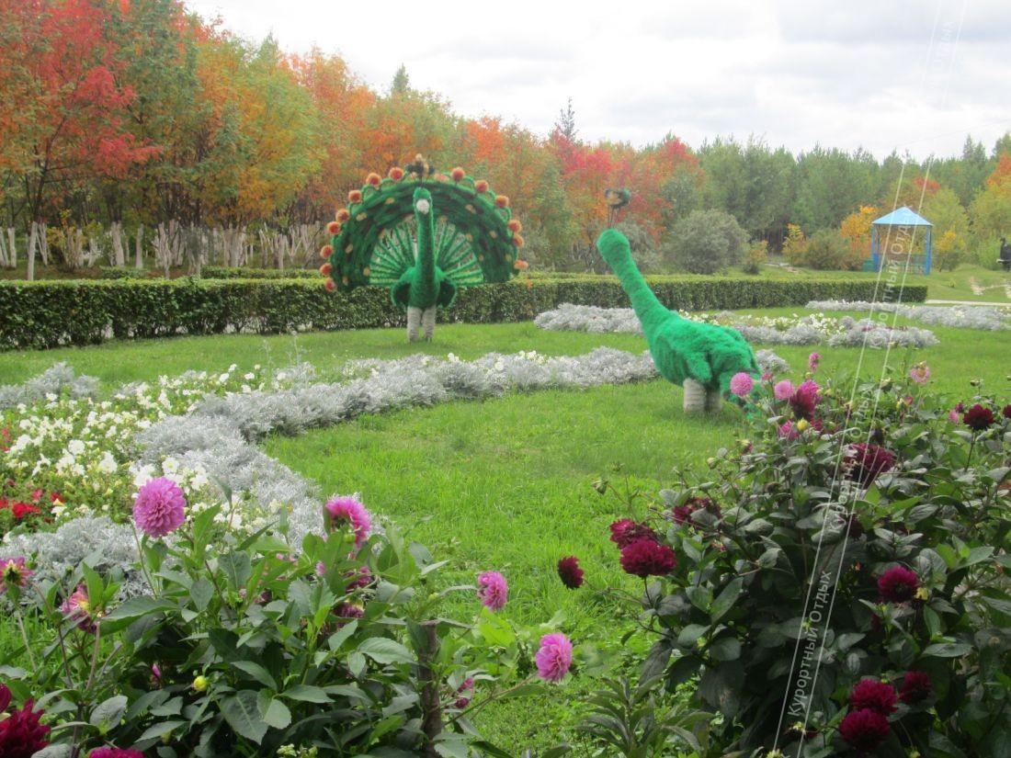
Санаторий «Ижминводы»

Slide 11
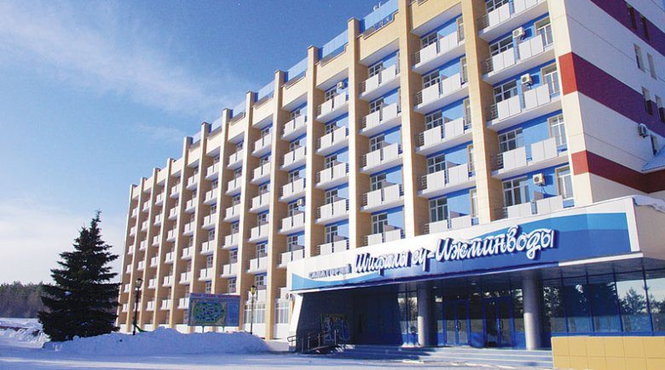
Санаторий «Ижминводы»

Slide 12
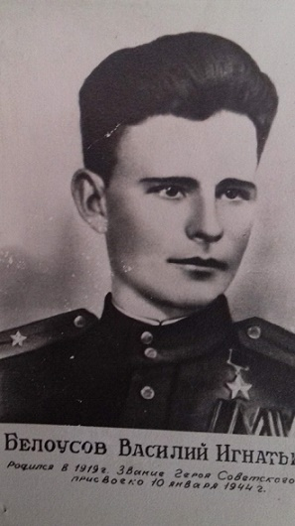
Герои села

Slide 13
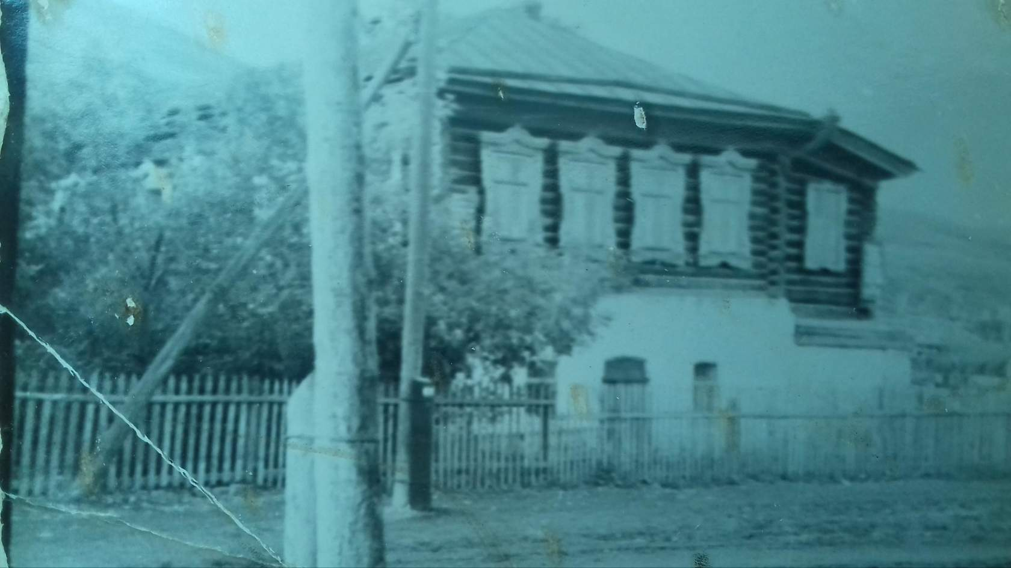
Старая школа

Slide 14
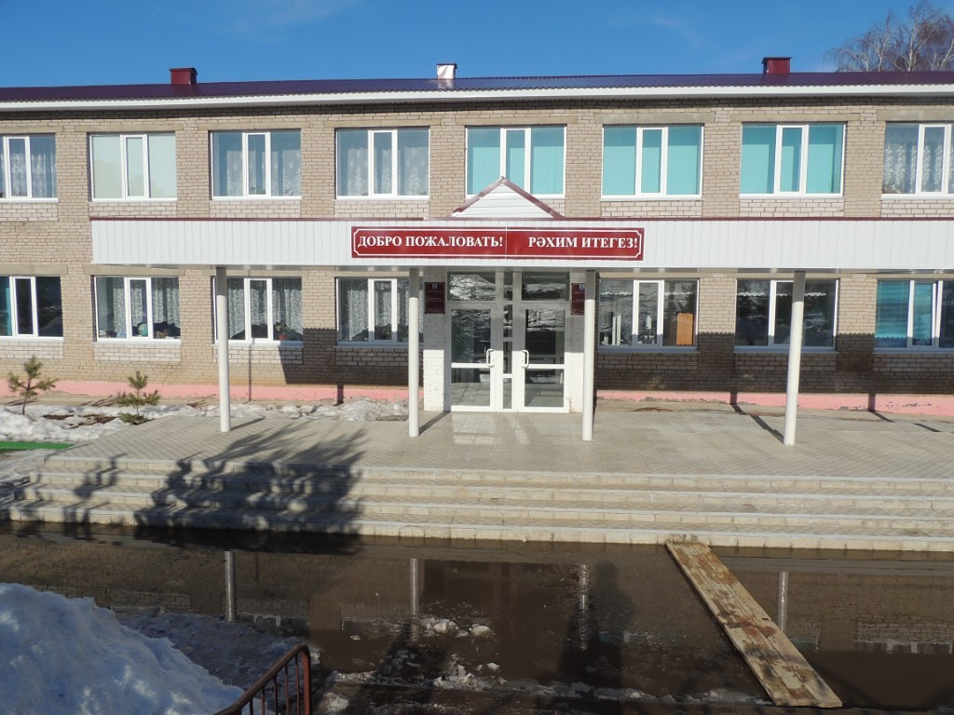
Новая школа

Slide 15
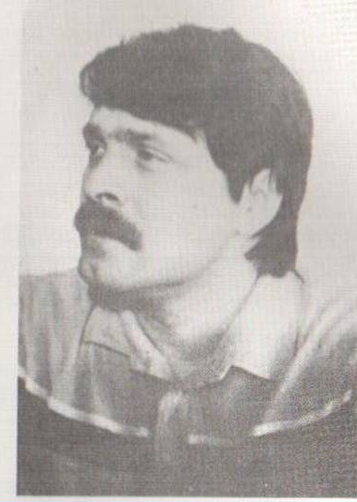
Михаил Гоголев
Родился в селе Ижевка 27 мая 1956 года. Замечательный человек, писатель, философ, поэт, художник, член Союза писателей России, лауреат премии Э.Касимова, автор более 30 книг: рассказов, повестей, романов, чудесных детских книжек, а так же тонких изящных удивительных по своей красоте стихосложений – верлибров.
Выходец из села

Slide 16
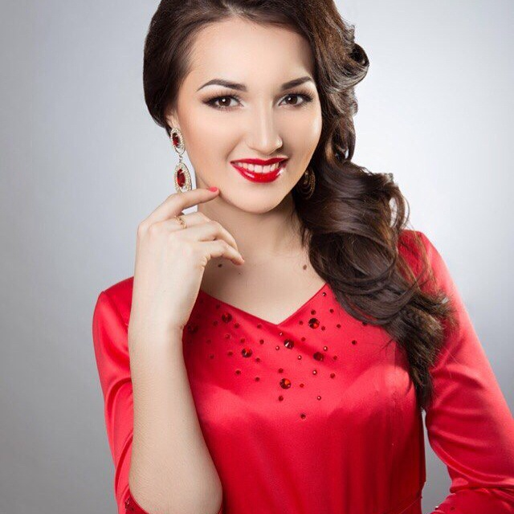
Ильмира Нагимова
Ильмира Нагимова родилась 06 марта 1992 года в селе Ижевка Менделеевского района Республики Татарстан. Известна в татарской эстраде такими песнями как «Ярат димим», «Ак алмагач», «Син генә». Певица расширила репертуар за счет задорных, ритмичных композиций, таких как «Гомер утеп бара». Она регулярно пополняет свой репертуар.

Slide 17
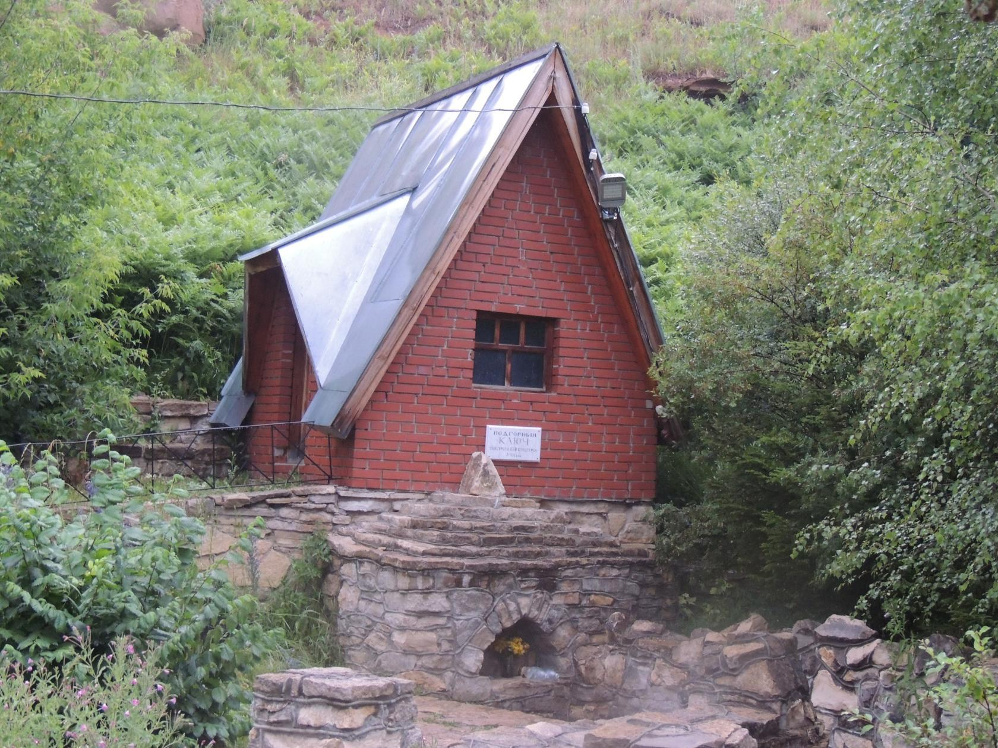
Ижевский подгорный ключ

Slide 18
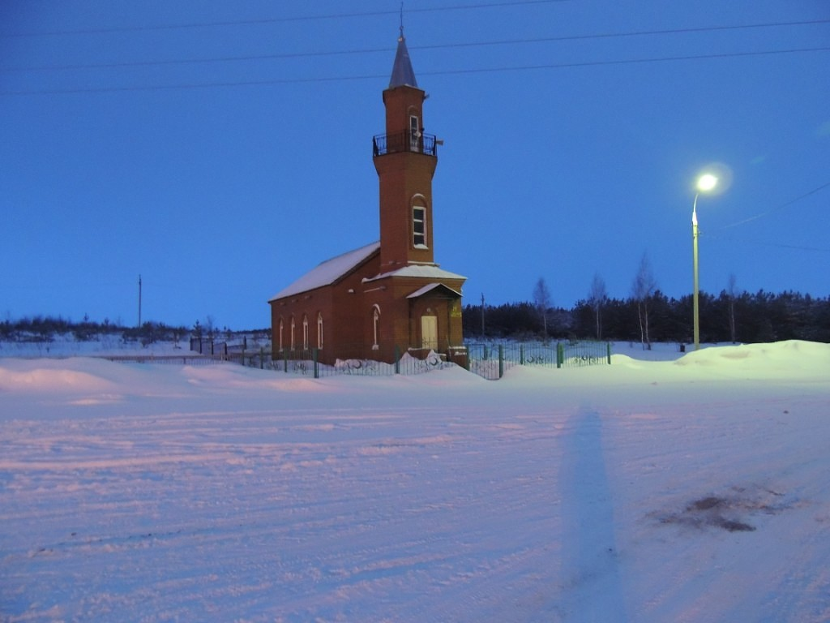
Мечеть

Slide 19
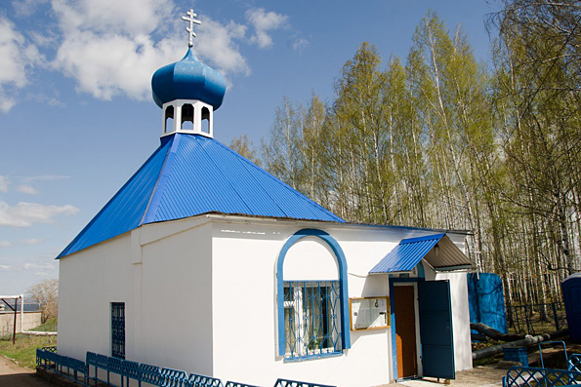
Церковь

Slide 20
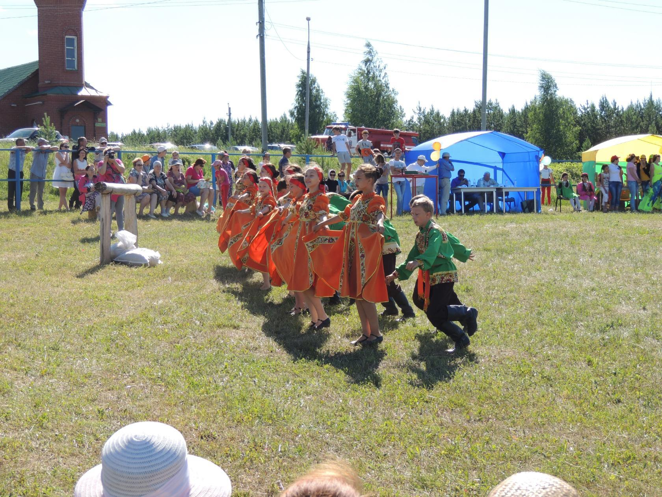
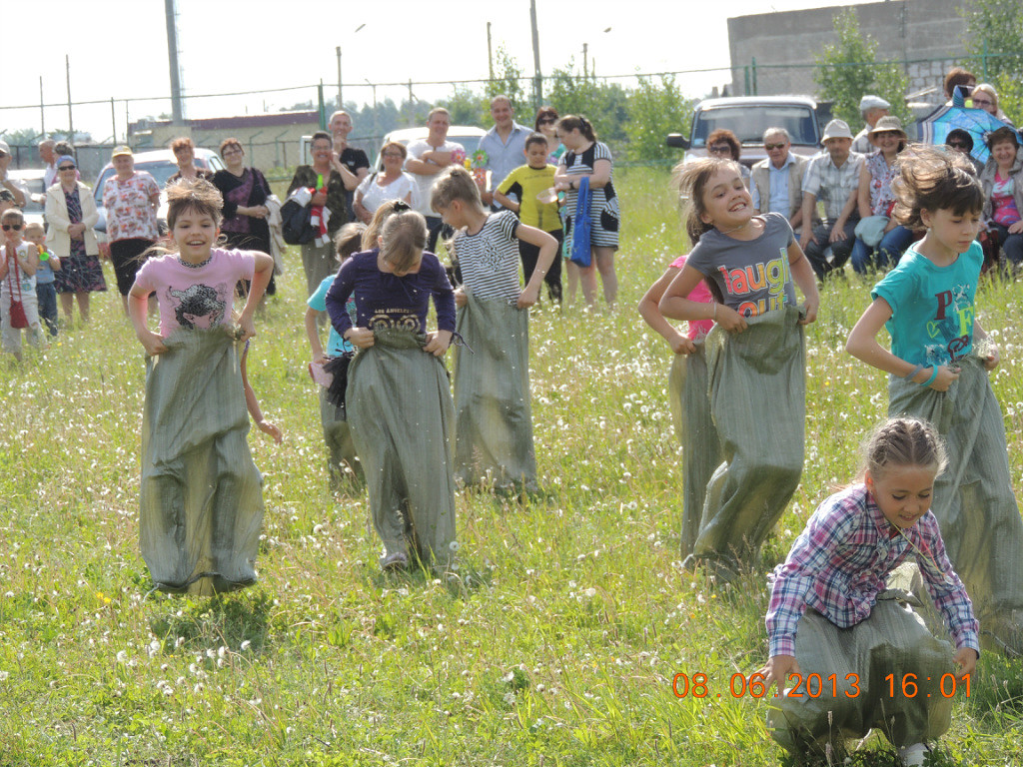
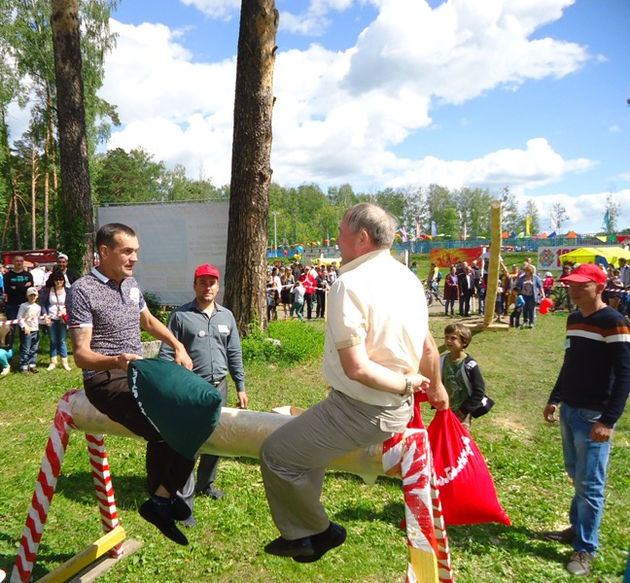
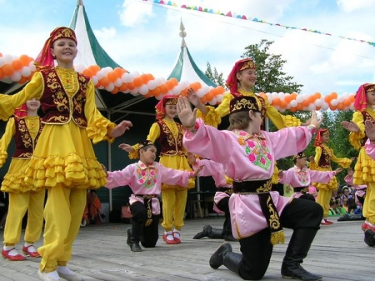
Праздник «Сабантуй»

Slide 21
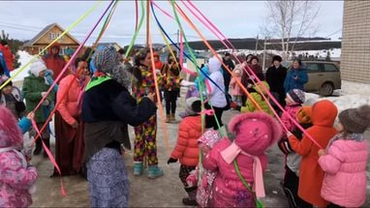
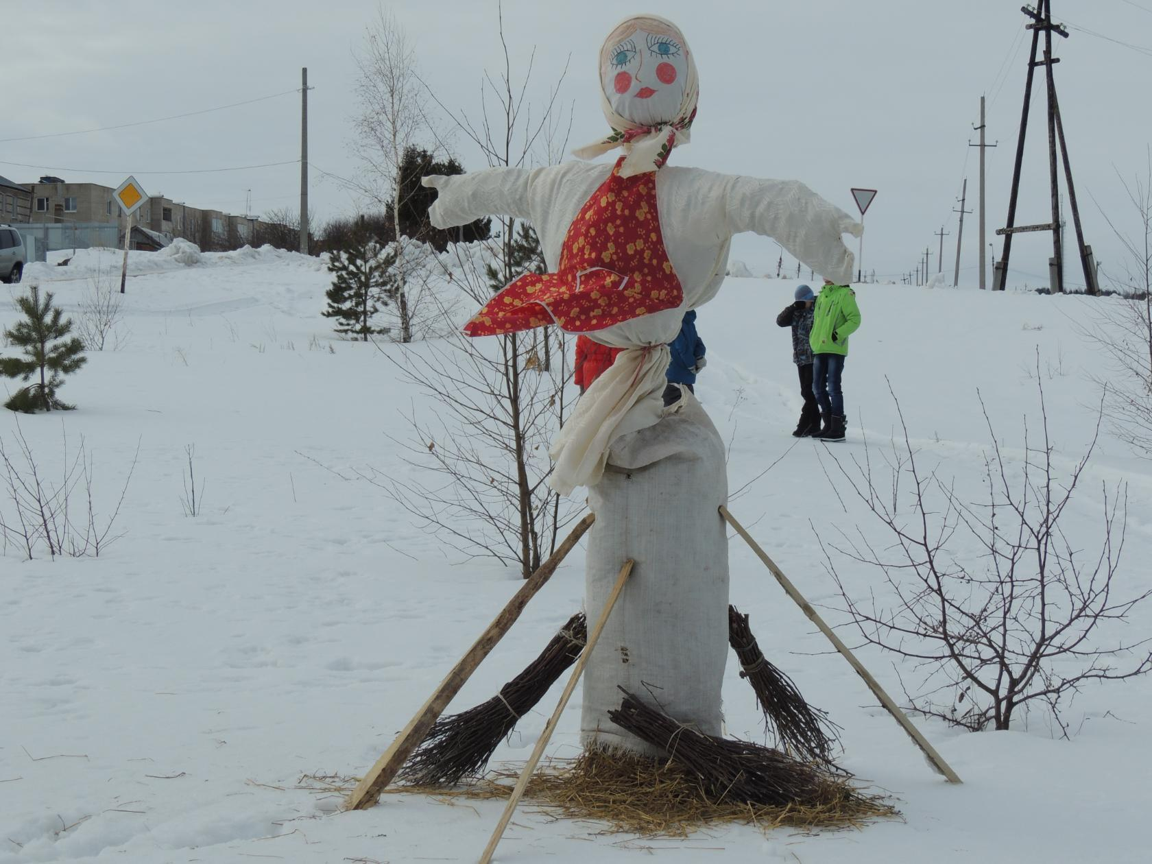
Праздник «Масленица»

Slide 22
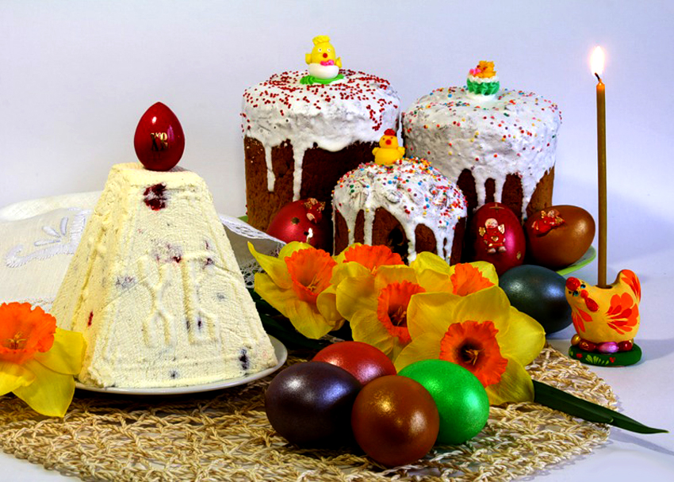
Праздник «Пасха»

Slide 24
Спасибо
за внимание!

